Slide 1
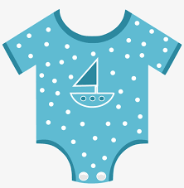



應施檢驗「嬰幼兒服裝及服飾附屬品」類商品
，正確標示範例(112年5月18日生效)
品名：包屁衣 尺寸：M(25公分) 製造商：有限公司 電話：(02)8765-4321 地址：臺北市成功路100號
進口商品新標示規定
應標示進口商或分裝商資訊；及國外製造商或國外委製商之外文名稱。
如國內業者以OEM方式委託給國外業者代工製造者，且其委製商為國內廠商，得以國內委製商之中文名稱標示之，無須再標示國外製造商名稱
應於商品本體、內外包裝
或說明書上標示
產地：臺灣 成分：93%棉、7%彈性纖維
MXXXXX
(洗標圖案)
1.商品本體上附縫標籤、烙印、燙印或印刷；
如為包裝商品，應於包裝上標明
2.但嬰兒衣物得以附掛、說明書、
貼標等其他顯著方式標示之
商品檢驗標識於商品本體或最小外包裝上標示
備註：
1.國內產製商品，應標示製造商、委製商或分裝商資訊。
2.廠商資訊、原產地、纖維成分或填充物成分、尺寸(碼)、洗標圖案等，係依經濟部公告之「服飾標示基準」及函釋辦理，如有相關釋疑事項，可洽經濟部商業司(電話:02-2321-2200)。

Slide 2
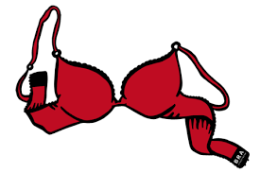
應施檢驗「內衣」類商品，正確標示範例(112年5月18日生效)
品名：胸罩 尺寸：34/75B 製造商：有限公司 電話：(02)8765-4321 地址：臺北市成功路100號
進口商品新標示規定
應標示進口商或分裝商資訊；及國外製造商或國外委製商之外文名稱。
如國內業者以OEM方式委託給國外業者代工製造者，且其委製商為國內廠商，得以國內委製商之中文名稱標示之，無須再標示國外製造商名稱
附掛吊牌
應於商品本體、內外包裝
或說明書上標示
於商品
本體標示
產地：臺灣 成分： 表布:60%聚酯纖維、40%尼龍纖維 裡布:100%棉、填充物:100%棉
MXXXXX
商品檢驗標識於商品本體或最小外包裝上標示
(洗標圖案)
商品本體上附縫標籤、烙印、燙印或印刷；
如為包裝商品，應於包裝上標明
備註：
1.國內產製商品，應標示製造商、委製商或分裝商資訊。
2.廠商資訊、原產地、纖維成分或填充物成分、尺寸(碼)、洗標圖案等，係依經濟部公告之「服飾標示基準」及函釋辦理，如有相關釋疑事項，可洽經濟部商業司(電話:02-2321-2200)。

Slide 3





應施檢驗「寢具」或「毛巾」類商品，正確標示範例
(112年5月18日生效)
附掛吊牌
品名：棉被 製造商：公司 尺寸：135 cm × 95 cm 電話：(02)1234-5678 地址：臺北市幸福路100號
進口商品新標示規定
應標示進口商或分裝商資訊；及國外製造商或國外委製商之外文名稱。
如國內業者以OEM方式委託給國外業者代工製造者，且其委製商為國內廠商，得以國內委製商之中文名稱標示之，無須再標示國外製造商名稱
應於商品本體、內外包裝
或說明書上標示
於商品
本體標示
產地：臺灣 成分：表布100%棉、裡布100%棉 填充物100%棉 (洗標圖案)
MXXXXX
商品檢驗標識於商品本體或最小外包裝上標示
商品本體上附縫標籤、烙印、燙印或印刷；
如為包裝商品，應於包裝上標明
備註：
1.國內產製商品，應標示製造商、委製商或分裝商資訊。
2.廠商資訊、原產地、纖維成分或填充物成分、尺寸(碼)、洗標圖案等，係依經濟部公告之「服飾標示基準」及函釋辦理，如有相關釋疑事項，可洽經濟部商業司(電話:02-2321-2200)。

Slide 4
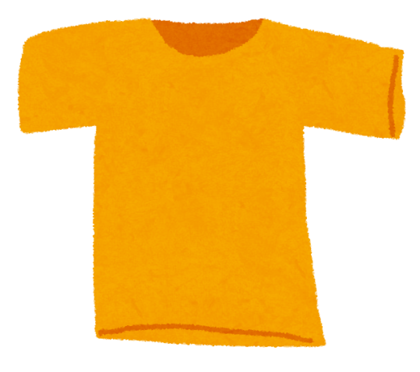

應施檢驗「成衣」及「毛衣」類商品，正確標示範例
(112年5月18日生效)
附掛吊牌
品名：短袖上衣 尺寸：L 製造商：有限公司 電話：(02)1234-5678 地址：臺北市幸福路100號
進口商品新標示規定
應標示進口商或分裝商資訊；及國外製造商或國外委製商之外文名稱。
如國內業者以OEM方式委託給國外業者代工製造者，且其委製商為國內廠商，得以國內委製商之中文名稱標示之，無須再標示國外製造商名稱
應於商品本體、內外包裝
或說明書上標示
於商品
本體標示
產地：臺灣 成分：65%棉、35%聚酯纖維
(洗標圖案)
無須標示
商品檢驗標識
商品本體上附縫標籤、烙印、燙印或印刷；
如為包裝商品，應於包裝上標明
備註：
1.國內產製商品，應標示製造商、委製商或分裝商資訊。
2.廠商資訊、原產地、纖維成分或填充物成分、尺寸(碼)、洗標圖案等，係依經濟部公告之「服飾標示基準」及函釋辦理，如有相關釋疑事項，可洽經濟部商業司(電話:02-2321-2200)。

Slide 5
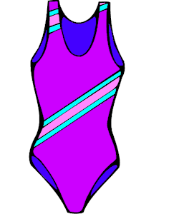
應施檢驗「泳衣」類商品，正確標示範例
(112年5月18日生效)
品名：泳衣 尺寸：M 製造商：有限公司 電話：(02)1234-5678 地址：臺北市幸福路100號
進口商品新標示規定
應標示進口商或分裝商資訊；及國外製造商或國外委製商之外文名稱。
如國內業者以OEM方式委託給國外業者代工製造者，且其委製商為國內廠商，得以國內委製商之中文名稱標示之，無須再標示國外製造商名稱
應於商品本體、內外包裝
或說明書上標示
產地：臺灣 成分：65%棉、35%聚酯纖維
(洗標圖案)
無須標示
商品檢驗標識
1.商品本體上附縫標籤、烙印、燙印或印刷；
如為包裝商品，應於包裝上標明
2.但泳裝類得以附掛、說明書、
貼標等其他顯著方式標示之
備註：
1.國內產製商品，應標示製造商、委製商或分裝商資訊。
2.廠商資訊、原產地、纖維成分或填充物成分、尺寸(碼)、洗標圖案等，係依經濟部公告之「服飾標示基準」及函釋辦理，如有相關釋疑事項，可洽經濟部商業司(電話:02-2321-2200)。

Slide 6
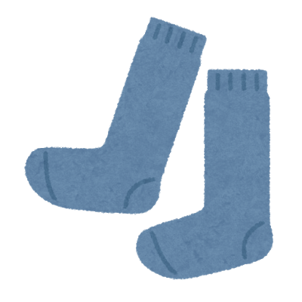
應施檢驗「織襪」類商品，正確標示範例
(112年5月18日生效)
品名：休閒襪 尺寸：L 製造商：有限公司 電話：(02)1234-5678 地址：臺北市幸福路100號
進口商品新標示規定
應標示進口商或分裝商資訊；及國外製造商或國外委製商之外文名稱。
如國內業者以OEM方式委託給國外業者代工製造者，且其委製商為國內廠商，得以國內委製商之中文名稱標示之，無須再標示國外製造商名稱
應於商品本體、內外包裝
或說明書上標示
無須標示
商品檢驗標識
產地：臺灣 成分：聚酯纖維50%、棉45%、彈性纖維5%
(洗標圖案)
商品本體上附縫標籤、烙印、燙印或印刷；如為包裝商品，應於包裝上標明
襪類商品，未於每雙本體上附縫標籤者，應於最小販售單位（相同產品）上，以不易拆換之附掛襪標、附卡或盒裝等方式標示應行標示事項，不得以本體貼標方式為之。
備註：
1.國內產製商品，應標示製造商、委製商或分裝商資訊。
2.廠商資訊、原產地、纖維成分或填充物成分、尺寸(碼)、洗標圖案等，係依經濟部公告之「服飾標示基準」及函釋辦理，如有相關釋疑事項，可洽經濟部商業司(電話:02-2321-2200)。

Slide 7
應施檢驗紡織品類商品，標示錯誤案例(1)
「嬰幼兒穿著之服裝及服飾附屬品」、「毛巾」、「寢具」、「內衣」已完成檢驗程序，卻漏標示「商品檢驗標識」。
「成衣」、「毛衣」、「泳衣」及「織襪」，毋須標示「商品檢驗標識」，卻標示。
國內產製未標示製造商、委製商或分裝商，進口商未標示進口商、製造商或委製商相關資訊。
未標示尺寸或尺碼(得以國際通用文字或符號標示)。
商品本體未標示生產國別、纖維成分或洗標圖案。
為包裝商品(包含外袋、外箱、自黏袋封口或未封死之膠帶封口，不包含運送時所使用之防塵袋)，外包裝上未標示生產國別、纖維成分或洗標圖案。

Slide 8



應施檢驗紡織品類商品，標示錯誤案例(2)
外包裝、吊卡或本體之標示內容不一致(例如成分)。
纖維成分與檢測結果不一致，如：成分名稱標錯(尼龍經檢測為聚酯纖維)及重量百分比超過3%之許可差(標示百分之百者，無許可差)。
未依「服飾標示基準」、「織品標示基準」及國家標準正確標示纖維成分，如：纖維成分未有繁體中文（以簡體中文、英文 、日文…等語言標示），及使用錯誤成分名稱(超細纖維、錦綸、滌綸…等)。
洗標圖案使用舊版規定，如 、 或 。

Slide 9






應施檢驗紡織品類商品，標示錯誤案例(3)
洗標圖案應包含水洗( )、漂白( ) 、乾燥( 或 ，可同時標) 、熨燙及壓燙( ) 、紡織品專業維護( ) ，但遺漏前述1種以上。
嬰兒枕（使用於三歲以下）應依據「織品標示基準」第3點第6款規定標示注意事項，其內容應包含「使用嬰兒枕時讓嬰兒採仰睡，避免趴睡或側睡，以免發生窒息危險」或類似用語。

